Slide 1
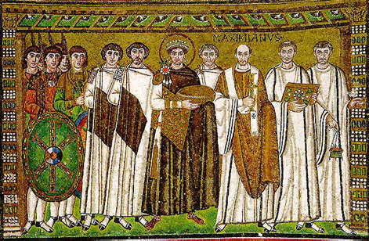
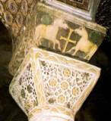
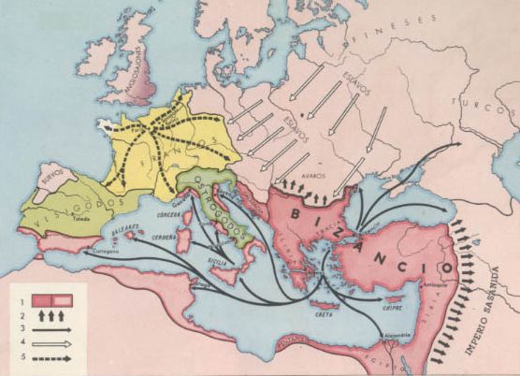
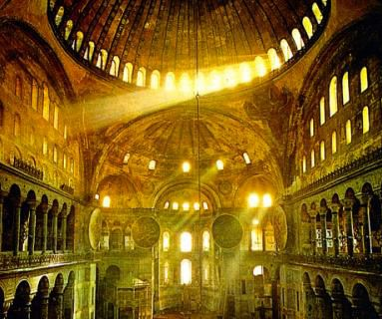
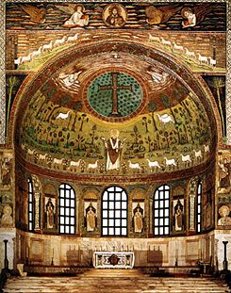
EL IMPERIO ROMANO DE ORIENTE
O
IMPERIO BIZANTINO

Slide 2
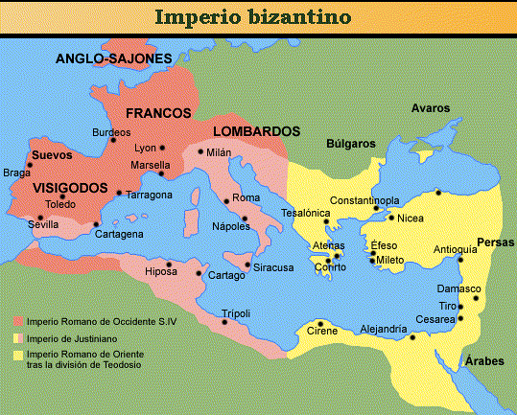
CONTEXTO HISTÓRICO
En el 395 d.C., a la muerte de Teodosio se dividió el Imperio entre sus hijos Arcadio (Oriente) con capital en Constantinopla y Honorio (Occidente) con capital en Roma.

Slide 3
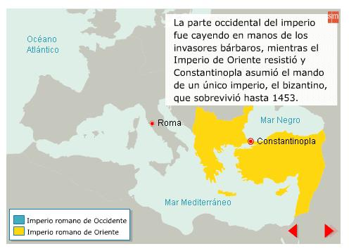
Los germanos provocaron la desaparición del Imperio Romano de Occidente cuando lo invadieron en el año 476. El Imperio Bizantino de Oriente prosiguió, sin embargo, otros mil años, hasta que en 1453 Constantinopla cayó bajo el poder de los turcos musulmanes.

Slide 4
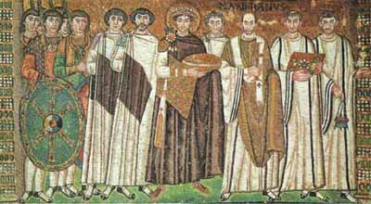
EL EMPERADOR JUSTINIANO
El emperador Justiniano I y su esposa, Teodora, intentaron restaurar la antigua majestuosidad y los límites geográficos del Imperio romano. Entre el 534 y el 565 reconquistaron el norte de África, Italia, Sicilia, Cerdeña y algunas zonas de la península Ibérica.
Sin embargo, este esfuerzo, junto con los importantes gastos contraídos al construir edificios públicos e iglesias, como la de Santa Sofía en Constantinopla, desgastó paulatinamente al imperio .

Slide 5
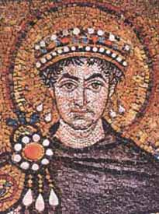
La recopilación de la codificación del Derecho Romano a través de:
  Código (recopilación de leyes imperiales)
  Digestos (decretos y sentencias)
  Novelas (leyes dictadas después de la codificación)
  Institutas (manual de enseñanza)

Slide 6
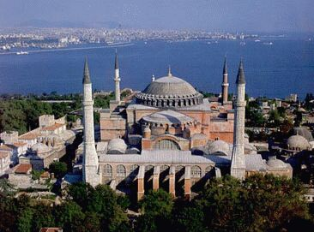
Impulso económico y cultural
Inició la aclimatación del gusano de la seda en Grecia
Se preocupó por el arte y ordenó la construcción de la monumental iglesia de Santa Sofía en Constantinopla, con esto se inicia el estilo bizantino

Slide 7
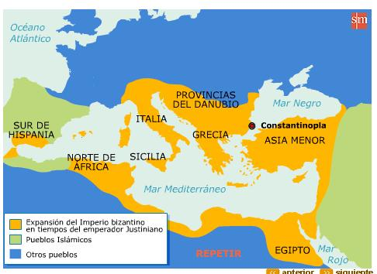
Altibajos del Imperio
PERDIDA A MANOS DE INVASORES
  Guerra contra los Persas
  Los Lombardos
  Los Eslavos
  Las mayores perdidas se debieron a la expansión árabe
LA FASE DE RECUPERACIÓN Y ESPLENDOR
  Los Isauros (717- 867) rechazaron a los árabes
  Se abrieron nuevas rutas de comercio
  Supremacía naval en el Mar Egeo y Mar Negro
  Se produce el Cisma de Oriente

Slide 8
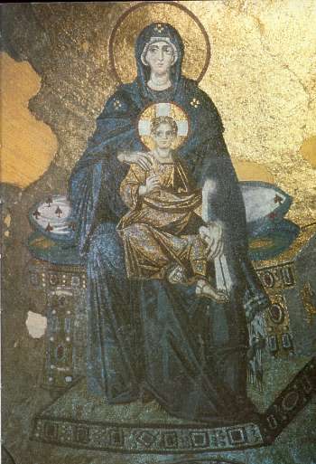
EL CISMA DE ORIENTE
La lucha iconoclasta
  Se inició cuando el emperador León el Isauro ordenó la destrucción de todas las imágenes de Jesús la Virgen y los Santos. El Papa condenó esta destrucción.
  Aparecen dos grupos:
    Los Iconoclastas
    Los Iconodulos
La Ruptura definitiva.
  El Patriarca Focio se enfrentó al Papa con lo cual la ruptura está latente
  La crisis se hace efectiva con el Patriarca Miguel Cerulario (1054) declaró a la iglesia de oriente independiente de la de Roma

Slide 9
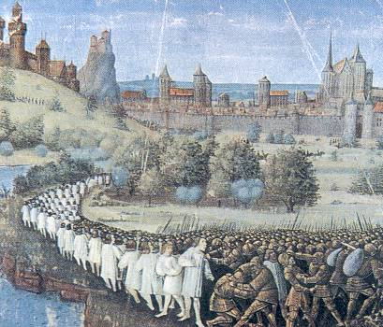
La decadencia (1057- 1453)
Las Invasiones van desmembrando al Imperio
  Los eslavos por el oeste
  Los búlgaros por el norte
  Los turcos por Asia
  Lentamente perdió su control comercial de los mares
  Finalmente los Turcos se toman Constantinopla en el 1453

Slide 10
Entre las principales singularidades de Bizancio hay que considerar
El emperador (Basileus) poder centralizado y absoluto
El emperador era jefe supremo de la Iglesia y del ejercito (Cesaropapismo)
La autoridad descansaba en una solida administración, ordenamiento jurídico, en la diplomacia y el ejercito imperial
La burocracia fue un aspecto esencial en la vida politica de Bizancio
La importancia de la cultura bizantina reside en:
Salvó gran parte de la producción literaria greco-latina
Conservó el D° Romano
Mantuvo centros de estudios y bibliotecas
Creó un estilo arquitectónico nuevo (La Cúpula)
Creó los Mosáicos
Fomentó el gusto por las artes y artefactos de lujo
Enseño a los esclavos la escritura
Influyó en el Renacimiento europeo con sus libros y maestros

Slide 11
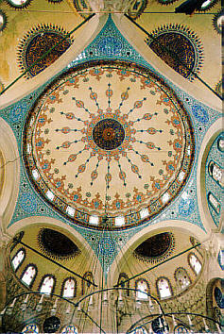
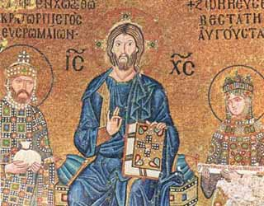
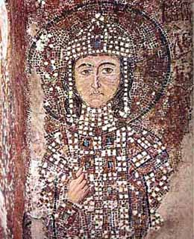
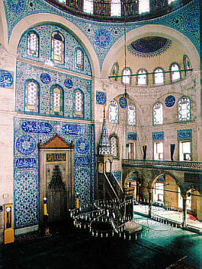
MANIFESTACIÓN ARTÍSTICA
mosaicos bizantinos
ARQUITECTURA
Interior Iglesia Santa Sofía
Mosaico de Santa Sofía: Constantino
IX Monómaco y Zoe con Cristo.
Mosaico de la iglesia de Santa Sofía de
Constantinopla, Alejo Comneno.

